Slide 1
জীবন দাস
সহকারী শিক্ষক (জীব বিজ্ঞান)
বি.এস.সি মাধ্যমিক বিদ্যালয়,
বারাকপুর,বাগেরহাট।
স্বা
গ
ত
ম

Slide 2
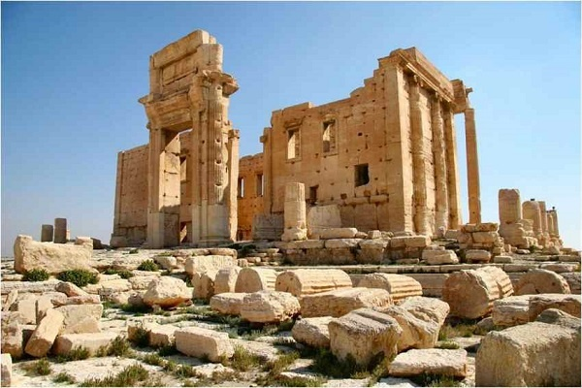
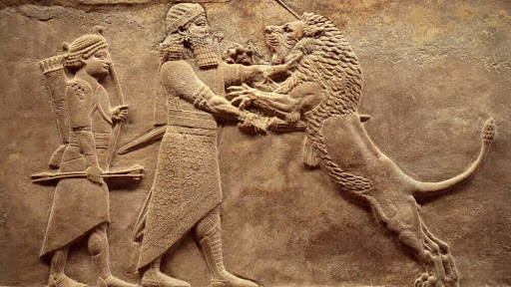
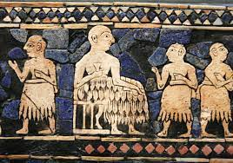
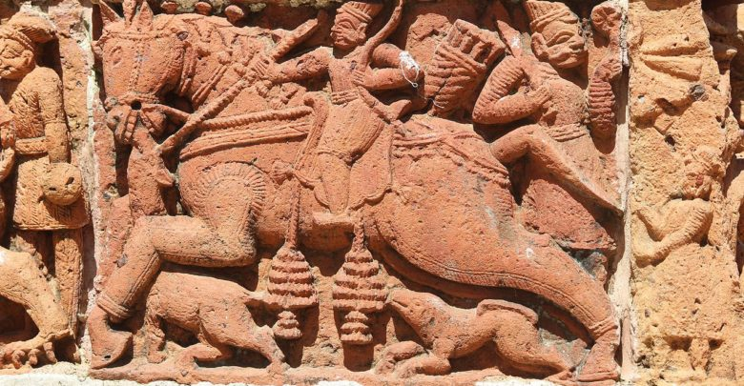
আমরা নিচের ছবি গুলোর দিকে ভালভাবে লক্ষ্য করিঃ
উপরের ছবিগুলো কোন্ ধরণের?
সভ্যতার
এগুলো কোন্ ধরণে সভ্যতার
প্রাচীন সভ্যতা

Slide 3
আজকের পাঠ

Slide 4
পাঠ পরিচিতি
বাংলাদেশ ও বিশ্বপরিচয়
৬ষ্ঠ শ্রেণি
অধ্যায় : দ্বিতীয়
পাঠ: ৪ ও ৫
পাঠের শিরোনাম : প্রাচীন সভ্যতা(মেসোপটেমিয়া)
তাং

Slide 5
শিখন ফল
এই পাঠ শেষে শিক্ষার্থীরা-
১। সভ্যতার সঙ্গা দিতে পারবে।
২। মেসোপটেমিয়া সভ্যতার পরিচয় ও বিকাশ সম্পর্কে বলতে পারবে।
৩। মেসোপটেমিয়াসভ্যতার বৈশিষ্ট্য সম্পর্কে বলতে পারবে।

Slide 6
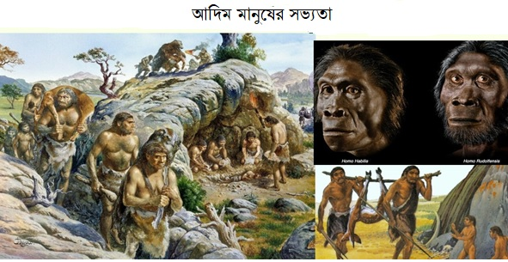
সভ্যতাঃ
অভিধান মতে, সভ্যতার অর্থ হচ্ছে, "সভ্য জাতির জীবনযাত্রা নির্বাহের পদ্ধতি- সাহিত্য, শিল্প, বিজ্ঞান, দর্শন, ধর্ম ও বিবিধ বিদ্যার অনুশীলনহেতু মন মগজের উৎকর্ষ সাধন"।
পৃথিবীর বিভিন্ন অঞ্চলে সভ্যতার উদ্ভব মানুষের সবচেয়ে বড় অর্জন।বন্যতা থেকে বর্বরতা এবং বর্বরতা থেকে মানুষ ধীরে ধীরে সুশৃংঙ্খল জীবন-যাপনে অভ্যস্ত হয়ে ওঠে সভ্যতার কল্যাণেই।
আধুনিক মানুষের সভ্যতা

Slide 7
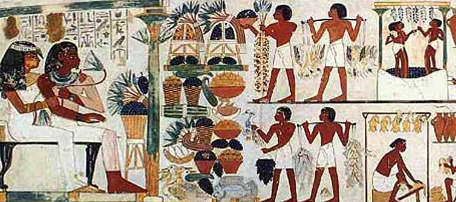
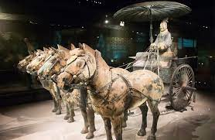
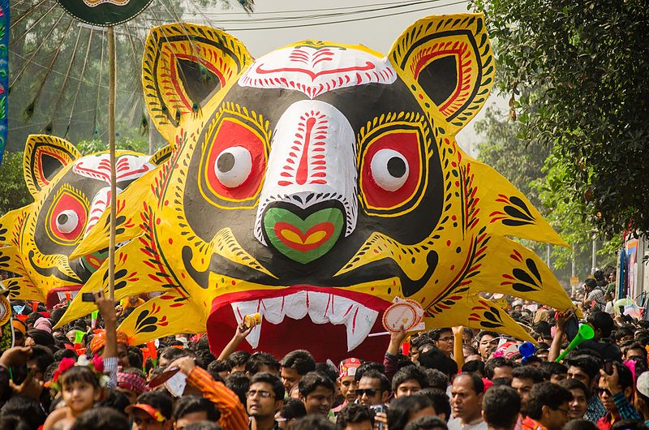
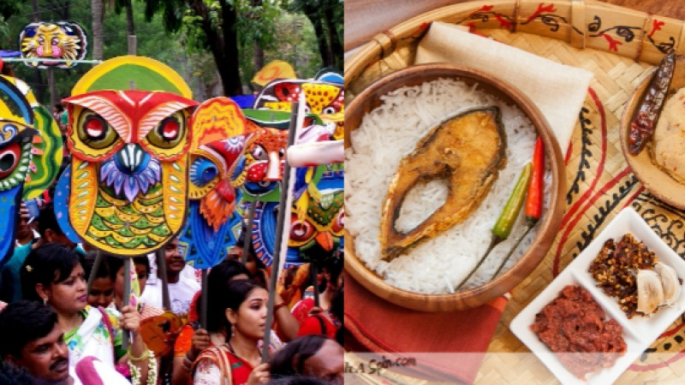
মানবগোষ্ঠী তাদের সামাজিক, অর্থনৈতিক, সাংস্কৃতিক কর্মকাণ্ড দ্বারা জীবন প্রবাহের মানোন্নয়ন করতে থাকে। বিশেষ সময় -কালের পরিপ্রেক্ষিতে তা সভ্যতা নামে অভিহিত হয়। প্রাচীন কালে পৃথিবীর বিভিন্ন অঞ্চলে বহু সভ্যতা গড়ে ওঠে।
প্রাচীন সভ্যতার
সংস্কৃতি
বর্তমান
সভ্যতার
সংস্কৃতি

Slide 8
যেমন-
(১) মিশরীয় সভ্যতা
(২) মেসোপটেমীয় সভ্যতা
(৩) চীন সভ্যতা
(৪) পারসীয় সভ্যতা
(৫) গ্রিক সভ্যতা
(৬) রোমান সভ্যতা

Slide 9
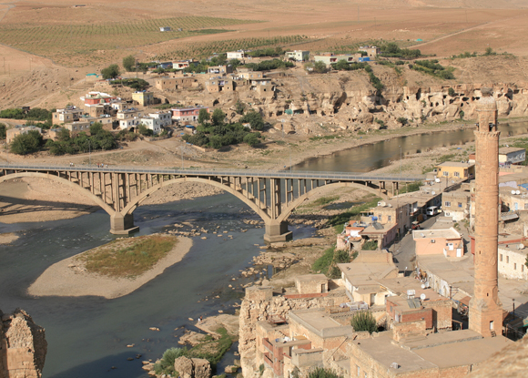
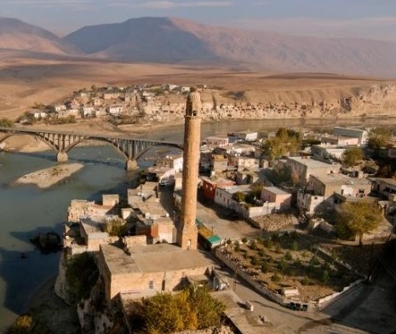
মেসোপটেমীয় সভ্যতা
চিত্রঃ টাইগ্রিস ও ইউফ্রেটিস নদীর মধ্যবর্তী অঞ্চলে মেসোপটেমিয়া সভ্যতা
মেসোপটেমিয়া (প্রাচীন গ্রীকঃ Μεσοποταμία অর্থ-দুটি নদীর মধ্যবর্তী ভূমি, আরবিঃ بلاد الرافدين‎ ) বর্তমান ইরাকের টাইগ্রিস বা দজলা ও ইউফ্রেটিস বা ফোরাত নদী দুটির মধ্যবর্তী অঞ্চলে গড়ে উঠেছিল।

Slide 10
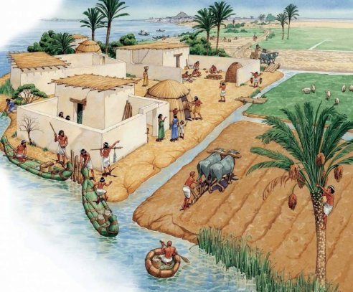
... খ্রিস্টপূর্ব ৩৫০০ হতে খ্রিস্টপূর্ব ৩০০০ অব্দের মধ্যে মেসোপটেমিয়ায় অতি উন্নত এক সভ্যতার উন্মেষ ঘটেছিল।
মেসোপটেমীয় সভ্যতা
আজ থেকে প্রায় ছয় হাজার বছর আগে পশ্চিম এশিয়ার টাইগ্রিস (দজলা) ও ইউফ্রেটিস (ফোরাত) নদীর মাঝখানের উর্বর ভূমিতে মেসোপটেমীয় সভ্যতা (Mesopotamian Civilization) গড়ে উঠে।

Slide 11
মেসোপটেমিয়া কিছ কথা
মেসোপটেমিয়া সভ্যতাকে গ্রিকরা মেসোপটেমিয়া সভ্যতা নাম দিয়েছে। আক্ষরিক অর্থে ‘মেসো’ অর্থ মধ্যবর্তী এবং ‘পটাম’ অর্থ নদী। অর্থাৎ দুই নদীর মধ্যবর্তী অঞ্চল।
সুমেরীয়, ব্যবিলনীয়, অ্যাসিরীয় ও ক্যালডীয় সভ্যতা ছিল মেসোপটেমিয়ার প্রধান চারটি সভ্যতা। এর মধ্যে সুমেরীয় সভ্যতা সবচেয়ে প্রাচীন। তাই সুমেরীয়দের মেসোপটেমিয়া সভ্যতার স্রষ্টা মনে করা হয়।

Slide 12
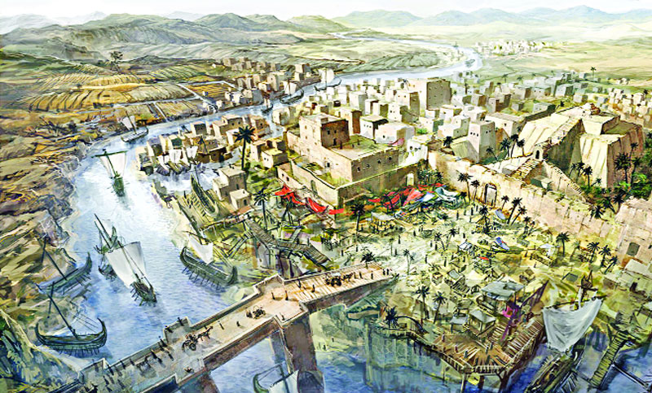
মেসোপটেমিয়া সভ্যতা এর অবস্থান
মেসোপটেমিয়া সভ্যতা আরব মরুভূমির উত্তরে অবস্থিত অর্ধচন্দ্রকার উর্বর ভূমির অন্তর্গত। অঞ্চলটি উর্বর অর্ধচন্দ্র (Fertile Crescent) নামেও পরিচিত।
মেসোপটেমিয়ার উত্তরাংশের নাম ছিল অ্যাসিরিয়া ও দক্ষিণাংশের নাম ব্যাবিলন। কেউ কেউ মনে করেন, বাইবেলে উল্লিখিত ‘গার্ডেন অব ইডেন’ ইউফ্রেটিস ও টাইগ্রিস নদীর মধ্যবর্তী অঞ্চলে অবস্থিত। বাইবলের বর্ণনা মতে, ‘গার্ডেন অব ইডেন’ই ছিল পৃথিবীর প্রথম পুরুষ (অ্যাডাম) ও মহিলা (ইভ) এর আবাসভূমি।

Slide 13
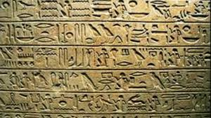
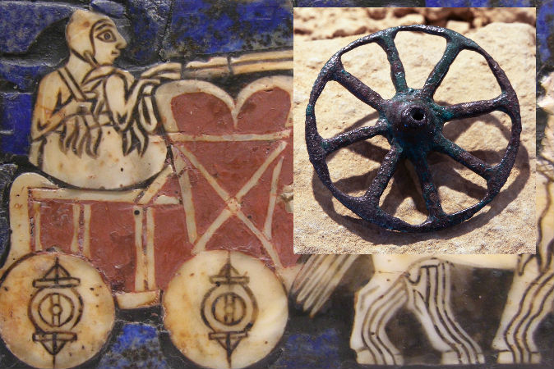
মেসোপটেমীয় সময়ের সমসাময়িক সভ্যতাগুলি হচ্ছে-
(ক) সুমেরীয় সভ্যতা-
সুমেরুয়ী সভ্যতার কয়েকটি উল্লেখ যোগ্য অবদান
লিখন পদ্ধতিকিউনিফর্ম
চাকা আবিস্কার

Slide 14
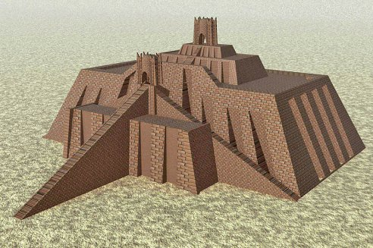
জিগুরাত
যা মেসোপটেমীয় সভ্যতায় সুন্দর মন্দির নামে পরিচিত।

Slide 15
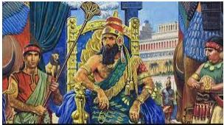
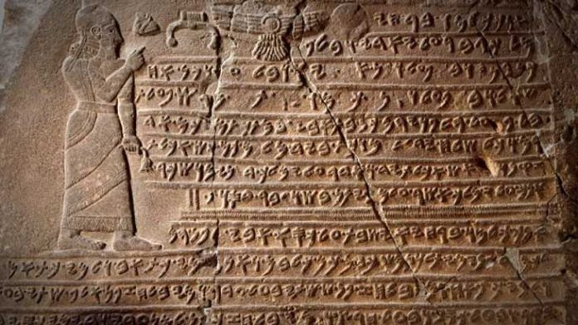
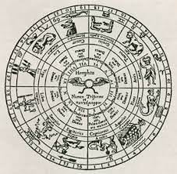
(২) ব্যাবিলনীয় সভ্যতা
ব্যাবিলনীয় সভ্যতার উল্লেখ যোগ্য অবদান
সভ্যতায় ব্যাবিলনীয়দের সবচেয়ে বড় অবদান হল আইন প্রণয়ন ও সংকলন।
এ সময় চিত্রশিল্প ও সাহিত্য রচিত হয়।
জ্যোতির্বিদ্যার উন্নয়ন ঘটিয়ে চাঁদ পর্যবেক্ষণের জন্য ব্যাবিলনে পঞ্জিকা তৈরি করা হয়েছিল।

Slide 16
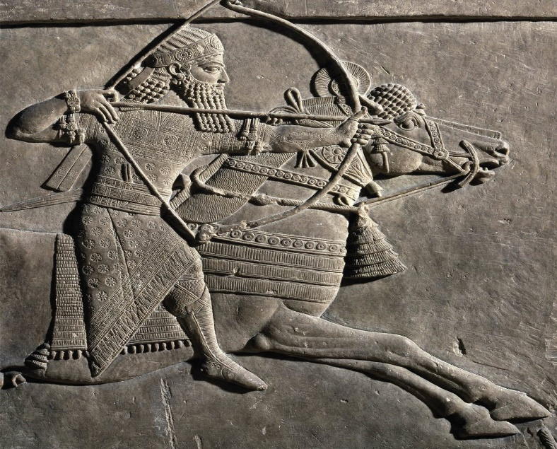
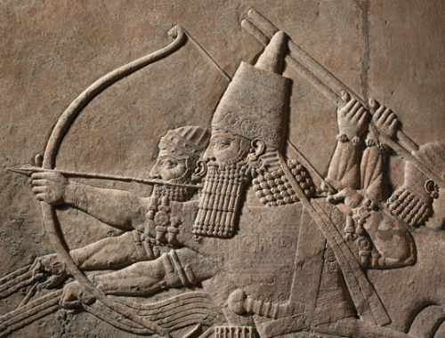
(গ) এশেরীয় সভ্যতা-
এশেরীয় সভ্যতার উল্লেখ যোগ্য অবদান
এরা সর্বপ্রথম লোহার তৈরি অস্ত্র।
গোলন্দাজ বাহিনী গঠন করে। যুগের বিচারে এদের সৈন্যবাহিনী ছিল আধুনিক। ইতিহাসে আসিরীয় পরিচয় সামরিক রাষ্ট্র হিসেবে।

Slide 17
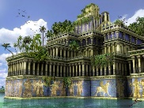
(ঘ) ক্যালডীয় সভ্যতা-
ক্যালডীয় সভ্যতার উল্লেখ যোগ্য অবদান
ব্যাবিলনের শূন্যোদ্যান
এছাড়া ক্যালডীয়রা সপ্তাহকে সাত দিন এবং দিনরাত্রিকে ২৪ ঘন্টায় ভাগ করেন। এ যুগে জ্যোতির্বিদগণ ১২টি নক্ষত্রপুঞ্জের সন্ধান পান এবং এ থেকে ১২টি রাশিচক্রের সৃষ্টি হয়।

Slide 18
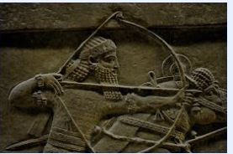
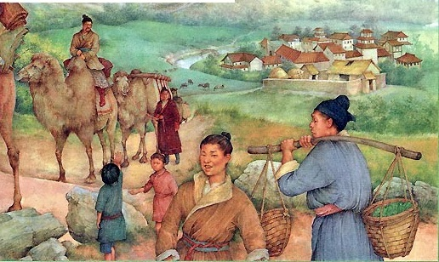
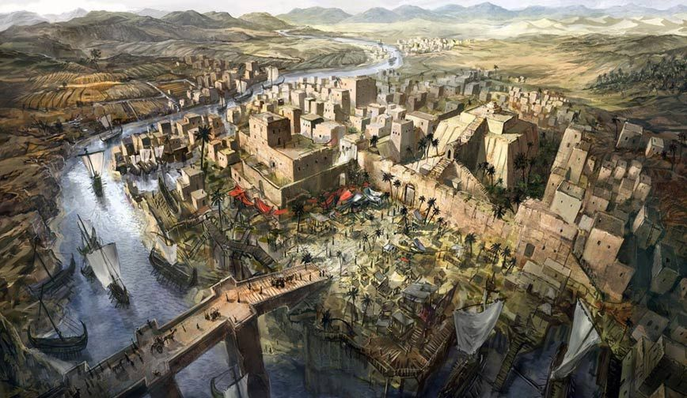
মেসোপটেমীয় সভ্যতার বৈশিষ্ট্য
মেসোপটেমীয় সভ্যতাগুলোর মধ্যে অ্যাসেরীয়রা ছিল সামরিক জাতি। তারা তাদের সাম্রাজ্য মিশর পর্যন্ত বিস্তৃত করেছিল।
মেসোপটেমিয়ার নগর রাষ্ট্রগুলোর সাথে মিশরীয় ও সিন্ধু সভ্যতার বাণিজ্যিক সম্পর্ক গড়ে ওঠে।
পৃথিবীর প্রথম নগররাষ্ট্র ‘উরুক’ সুমেরীয় সভ্যতার প্রধান শহর। সুমেরীয়রা সিন্ধু সভ্যতাকে মেলুহা (Meluha) নামে ডাকত।

Slide 19
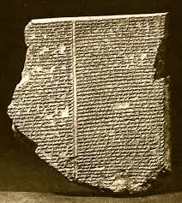
পৃথিবীর সবচেয়ে প্রাচীন সাহিত্যকর্ম ‘গিলগামেশ মহাকাব্য’ মেসোপটেমীয় সভ্যতার।

Slide 20
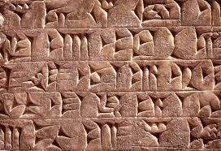
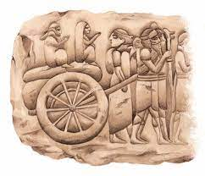
মেসোপটেমীয় সভ্যতার অবদানগুলোর মধ্যে অন্যতম হলো-
‘কিউনিফর্ম’ লিখন পদ্ধতি আবিষ্কার,
চাকা আবিষ্কার।

Slide 21
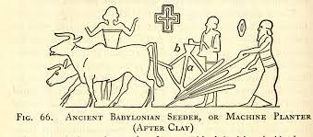
আইন সংকলন
উন্নত কৃষি ব্যবস্থা

Slide 22
দলীয় কাজ
মেসোপটেমিয়ার ৫টি লেখো।

Slide 23
মূল্যায়ন
(১) মেসোপটেমীয় শব্দের অর্থ কী ?
উত্তর : দুই নদীর মধ্যবর্তী স্থান

Slide 24
(২) মেসোপটেমীয় ধর্ম মন্দিরকে কী বলা হয় ?
উত্তর : জিগুরাত

Slide 25
বাড়ির কাজ
মেসোপটেমিয়ার কোন্ বৈশিষ্ট্য সভ্যতা বিকাশে গুরুত্বপূর্ণ ভূমিকা পালন করেছে বলে তুমি মনে কর তা ব্যাখ্যা করো।

Slide 26
ধ
ন্য
বা
দ

